Slide 1
“ Предмет математики настолько серьезен,
что полезно не упускать случая сделать его немного занимательным” Блез Паскаль
французский математик

Slide 2
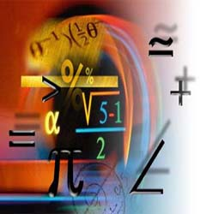
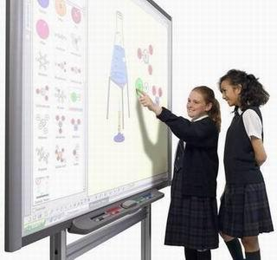
Обобщающий урок по теме «Четырехугольники»
Обрященко Л. А.
учитель математики
МБОУ ООШ№6 с. Донского

Slide 3
“ Предмет математики настолько серьезен,
что полезно не упускать случая сделать его немного занимательным” Блез Паскаль
французский математик

Slide 4
Параллелограмм
ЧЕТЫРЕХУГОЛЬНИКИ
Прямоугольник
Ромб
Квадрат
Трапеция

Slide 5
ПАРАЛЛЕЛОГРАММ
Свойства параллелограмма:
1. Это четырехугольник, у которого противолежащие стороны параллельны, т.е. лежат на параллельных прямых
2. Диагонали пересекаются и точкой пересечения делятся пополам.
3. Противолежащие стороны равны, противолежащие углы равны
4.Диагональ делит параллелограмм на 2 равных треугольника.
B
C
O
Перейти:
к ромбу
к прямоугольнику
A
D

Slide 6
ПРЯМОУГОЛЬНИК
Прямоугольник –это параллелограмм
Свойства прямоугольника:
1.Углы прямые
2.Диагонали равны.
3.Все свойства параллелограмма
B
C
Перейти:
К квадрату
A
D

Slide 7
РОМБ
Ромб - это параллелограмм
Свойства ромба:
1.Диагонали ромба пересекаются под прямым углом.
2.Диагонали ромба являются биссектрисами его углов.
3. У ромба все свойства параллелограмма.
B
α
β
∠α = ∠β
o
C
A
D

Slide 8
Квадрат
Квадрат - это прямоугольник
Свойства квадрата:
1.Все стороны равны.
2.Все свойства прямоугольника.
B
C
A
D

Slide 9
Трапеция
Трапецией называется четырехугольник, у которого две противолежащие стороны параллельны - основания трапеции, две другие боковые.
Свойства трапеции:
1.Равнобокая трапеция - боковые стороны равны. Углы при основании равны
2. Прямоугольная - если углы при одной из боковых сторон, прямые.
3.Средняя линия трапеции параллельна основаниям и равна их полусумме (MN=1/2*(BC+AD))
B
C
D
T
Y
S
M
N
A
D
F
o
R
P

Slide 10
Ответы
для самопроверки
Номер вопроса | 1 | 2 | 3 | 4 | 5 | 6 | 7
Ответ | 3 | 4 | 1 | 3 | 2 | 36 см² | 72 дм
Количество правильных ответов | Оценка
7-6 | 5
5 | 4
4 | 3
3 и менее | 2

Slide 11
Физминутка
Потрудились – отдохнем, Встанем – глубоко вздохнем. Руки в стороны, вперед.
Влево - вправо поворот. Три наклона, прямо встать, Руки вниз, затем поднять, Руки плавно опустили,
Всем улыбку подарили.

Slide 12
Сказка - вопрос
Диагонали пересекаются и точкой пересечения делятся пополам.

Slide 13
Сказка – вопрос
Диагонали равны

Slide 14
Сказка – вопрос
Диагонали пересекаются под прямым углом

Slide 15
Сказка - вопрос
Вопросы:
1. Кто стал королем?
2. Кто был основным соперником?
3. Кто первым вышел из соревнования?

Slide 16
Квадрат

Slide 17
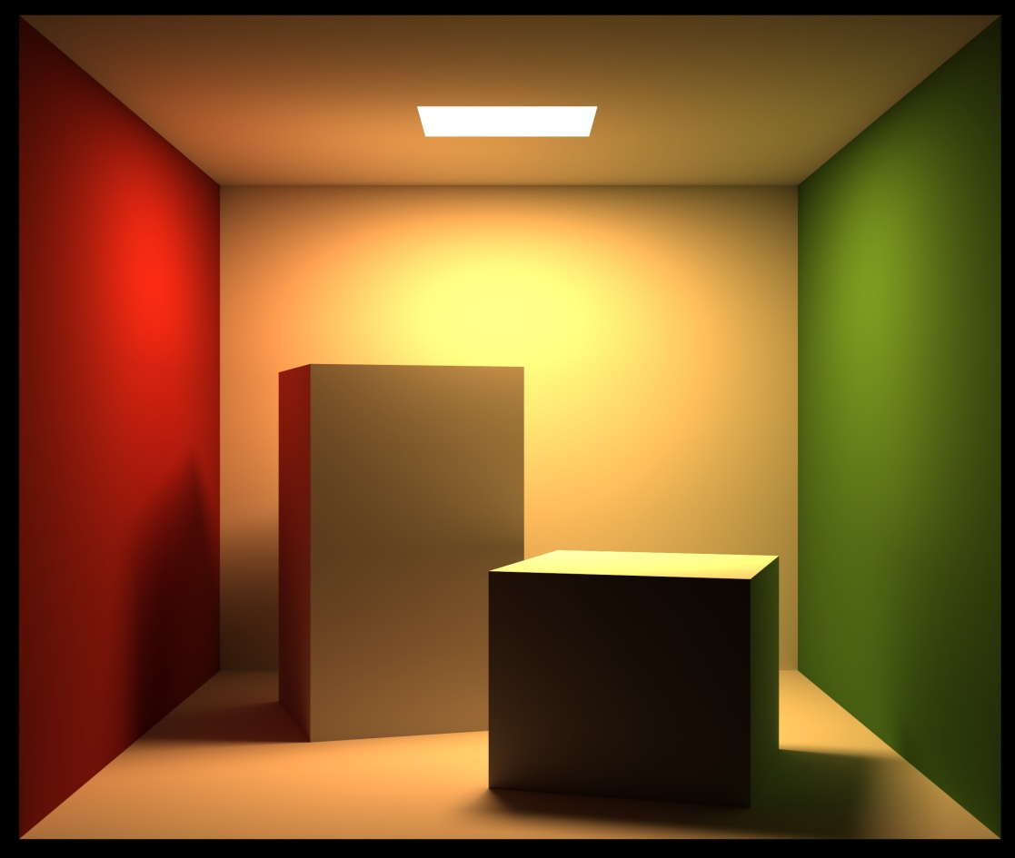
Из «жизни»
четырехугольников

Slide 18
Применение
В физике применяют параллелограмм при изучении сил, при нахождении равнодействующей силы.
В жизни параллелограмм – это рамы велосипедов, мотоциклов, где для жёсткости проведена диагональ.

Slide 19
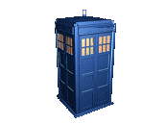
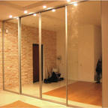
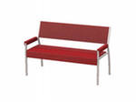
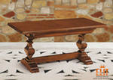
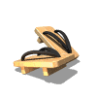
Применение
Прямоугольник несёт красоту, чёткость, стройность.
Оглянитесь вокруг: стены, пол, потолок, поверхность стола, футбольное поле, грани карандашей, даже записная книжка – все это прямоугольники.
Попробуйте построить дом или сделать раму для картины, не зная свойств прямоугольника.

Slide 20
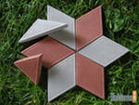
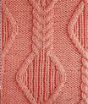
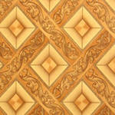
Применение.
Любят меня рисовать на тканях художники, используют в узорах ковровщицы.
Плиточники укладывают плитки в виде ромба,– из них получаются красивые узоры.
Реечный домкрат для легковых автомобилей также имеет форму ромба.

Slide 21
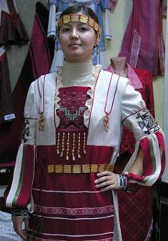
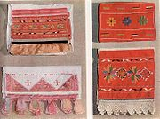
Орнамент

Slide 22
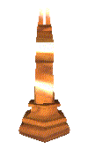
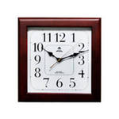
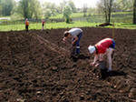
Применение
В основании мраморных колонн лежит квадрат.
Ваши товарищи, играя в шахматы, фигуры по квадратам передвигают.
А ребятишки как любят! Тетрадки у них разрисованы голубыми квадратиками.
В сельском хозяйстве применяют квадратно- гнездовой способ посадки и т.д.

Slide 23
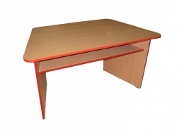
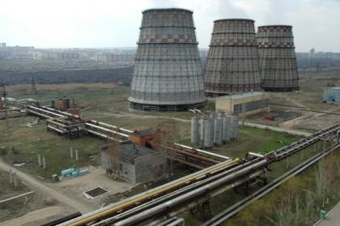
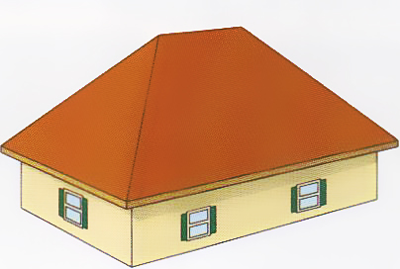
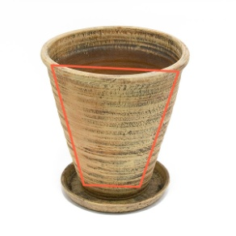
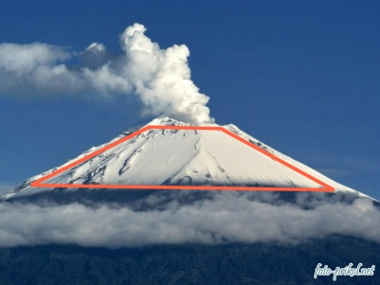
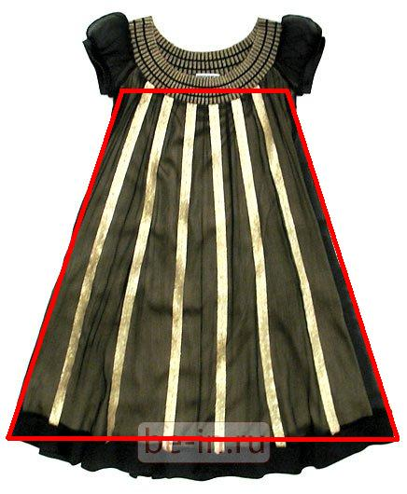
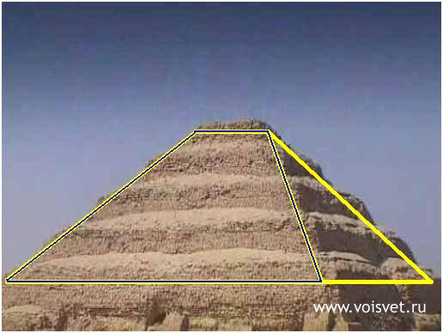
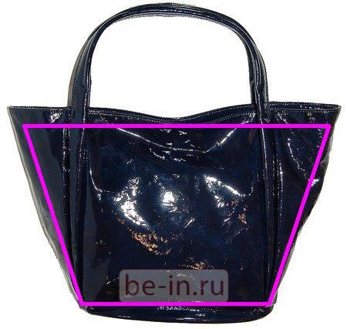
Где можно встретить трапецию
Трапеция – слово греческое, означавшее в древности «столик». Слово «трапеза» (еда) произошло именно от названия трапеции – формы стола, изображаемого на иконах.

Slide 24
1.
Дано:
Найти:
B
E
C
?
?
32⁰
А
D

Slide 25
2.
Дано:
Найти:
B
C
55⁰
?
А
D

Slide 26
Задача
Учитель нарисовал на доске четырехугольник и спросил у учеников, что это за фигура?
Иванов сказал, что это квадрат. Петров считает, что это трапеция. Сидоров ответил, что нарисован ромб. Фёдоров решил, что это параллелограмм.
Оказалось, что из четырёх ответов только три были верные, а один - неверный. Что за фигуру изобразил учитель?

Slide 27
Четырехугольники
Трапеция
Прямоугольная
Квадрат
Прямоугольник
Параллелограмм
Ромб
Равнобокая

Slide 28
«Радуга настроения»
Урок понравился и было интересно (красный цвет)
Урок заставил задуматься (зеленый цвет)
Ты изменил свой взгляд на геометрию (синий цвет)
Урок оставил тебя равнодушным (черный цвет)

Slide 29
Домашнее задание (творческое):
составить буклет,
(можно компьютерный вариант),
или закладку,
в которых вы рассмотрите и укажете
все свойства изученных вами
четырехугольников.

Slide 30
Спасибо за урок!
Удачи вам!

Slide 31
По горизонтали: 1. Фигура, обладающая свойствами прямоугольника и ромба. 2. Параллелограмм, диагонали которого равны. 3. Фигура, состоящая из четырех точек и четырех последователь но соединяющих их отрезков. 4. Параллелограмм у которого все стороны равны. 5. Сколько осей симметрии имеет квадрат. 6. Четырехугольник, у которого только две противоположные стороны параллельны. По вертикали: 2. Четырехугольник с параллельны ми противолежащими сторонами. 7. Параллелограмм с перпендику лярными диагоналями. 8. Чем является диагональ ромба. 9. Отрезок, соединяющий противолежащие вершины четырехугольника. 10. Древнегреческий ученый. 11. Стороны четырехугольника, имеющие общие концы. 12. Ромб, у которого все углы прямые.
А
Д
Р
А
В
Т
 |  |  |  |  |  |  | ¹⁾ |  |  | ⁹⁾
 |  |  |  |  |  |  | ⁷⁾
 | ²⁾
 |  |  |  |  |  |  | ⁸⁾ |  |  |  |  |  |  | ¹¹⁾
 |  |  |  |  |  |  |  |  |  |  |  | ¹⁰⁾
³⁾ |  |  |  |  |  |  |  |  |  |  |  |  |  |  |  | ¹²⁾
 |  |  |  |  |  |  | ⁴⁾
 |  |  |  |  |  |  |  |  |  |  |  | ⁵⁾
 |  |  | ⁶⁾
К
И
А
Р
Г
П
Р
Я
М
О
У
Г
О
Л
Ь
Н
И
К
А
М
Н
Р
Б
А
С
А
И
Л
М
Л
С
Ь
Ф
Е
Л
С
А
Ж
Ч
Е
Т
Ы
Р
Е
Х
У
Г
О
Л
Ь
Н
И
К
Л
К
Е
Ы
В
О
Т
С
Е
А
Г
Р
О
М
Б
Д
Р
И
Ч
Е
Т
Ы
Р
Е
А
С
А
М
Т
Р
А
П
Е
Ц
И
Я
Т
М

Slide 32
. Сейчас мы проверим вашу смекалку, находчивость и сообразительность.
1. В некотором четырехугольнике есть и равные стороны, и параллельные стороны, и диагонали в нём перпендикуляры и точкой пересечения делятся пополам, а он не квадрат.
Что это за фигура?
2. В некотором четырехугольнике диагонали равны, а он не прямоугольник, диагонали взаимно перпендикулярны, а он не ромб. Что это за фигура?
3. В некотором четырехугольнике есть две равные стороны, и
другие две стороны тоже равны, диагонали равны, а это не
квадрат. Что это за фигура?
4. Начертили на листе бумаги трапецию. Задайте только один
вопрос и, выслушав ответ, скажите, будет ли она
равнобедренной.

